Slide 1


A QUINTA DIMENSÃO
THE OUTER LIMITS (1995)
1ª e 2ª temporadas
Episódios • temas • conexões • avaliações

Slide 2
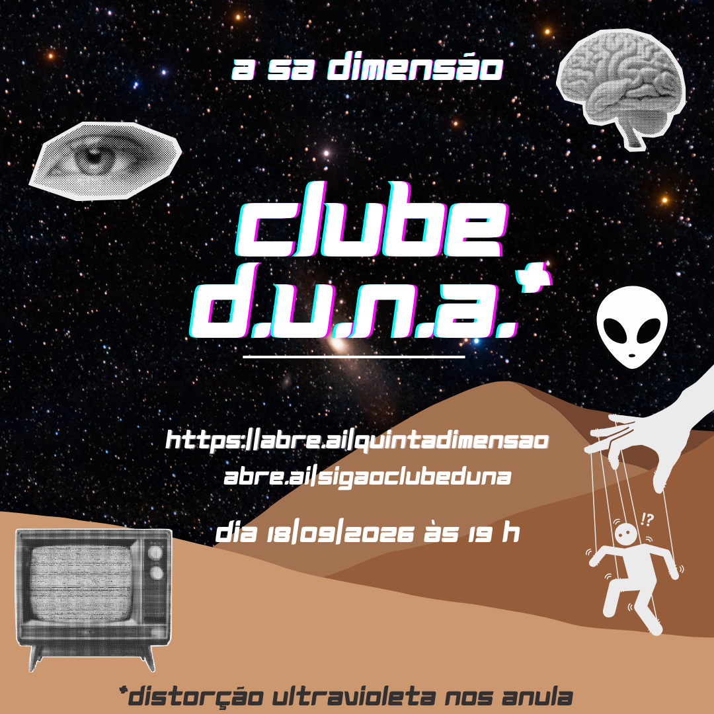
A QUINTA DIMENSÃO
THE OUTER LIMITS (1995)
1ª e 2ª temporadas
Episódios • temas • conexões • avaliações

Slide 3

O Texto de Abertura
"Não há nada de errado com a sua televisão. Não tente ajustar a imagem. Agora estamos no controle da transmissão... Controlamos o horizontal e o vertical...
Podemos inundá-lo com milhares de canais ou lhe proporcionar uma só imagem com nitidez absoluta. Podemos dar visão a qualquer coisa que a sua mente conceba.
Nos próximos minutos, controlaremos tudo o que você vir e ouvir Você está prestesa vivenciar o temor e o mistério que sai das profundezas de sua mente para... A Quinta Dimensão."
— The Control Voice (Voz do Controle)

Slide 4


Origens e o Remake Moderno
A Série Clássica (1963–1965)
A Versão Moderna (1995–2002)
Criada por Leslie Stevens e Joseph Stefano na rede ABC durante a Guerra Fria. Surgiu focada em ficção científica pura, paranoia atômica e ameaças alienígenas iminentes.
Produzida pela Showtime/Sci-Fi Channel nos anos 90. Manteve o tom sombrio e a narração marcante, mas atualizou as temáticas para os dilemas da era tecnológica.
Consagrou o conceito do "Bear" (o monstro ou ameaça da semana) e utilizava efeitos práticos inovadores e fotografia em preto e branco altamente estilizada.
Introduziu uma **estatística narrativa unificada**: episódios parecem isolados, mas o capítulo final de cada temporada conecta as histórias em um mesmo universo.

Slide 5






Temática Geral da Série
Ciência Sem Limites
Primeiro Contato
Bioética e Moralidade
A arrogância da humanidade ao manipular a natureza, criar inteligências artificiais incontroláveis e realizar experimentos genéticos irresponsáveis.
Alienígenas nem sempre maus, mas incompreensíveis. O medo da invasão intergaláctica refletindo a xenofobia e a paranoia geopolítica humana.
Dilemas morais profundos sobre o valor da vida humana, clonagem, viagens no tempo e o preço do progresso tecnológico desmedido.

Slide 6


Semelhanças e Diferenças
Semelhanças
Diferenças
• Narração de abertura e encerramento guiada pela "Voz do Controle".
• Conectividade: A versão de 1995 conecta episódios no final da temporada; a de 1963 é 100% independente.
• Estrutura antológica centrada no terror de ficção científica.
• Presença marcante de criaturas e viradas dramáticas inesperadas ao final.
• Temas: Anos 60 focado em nuclear/espaço; Anos 90 focado em genética, cibernética e cibercultura.
• Liberdade: A versão moderna da Showtime usou temas adultos e violência explícita.

Slide 7
Contraste com Twilight Zone
A Quinta Dimensão (The Outer Limits)
Além da Imaginação (The Twilight Zone)
• **Foco:** Ficção Científica dura (Hard Sci-Fi), tecnologia, extraterrestres e biologia.
• **Foco:** Fantasia, moralidade humana, surrealismo e parábolas filosóficas.
• **Tom:** Poético, irônico e abertamente alegórico.
• **Tom:** Sombrio, claustrofóbico, visceral e científico.
• **Elemento Central:** Falhas morais dos indivíduos e lições de vida através da ironia do destino.
• **Elemento Central:** Consequências físicas da ciência e o "Monstro da Semana".

Slide 8
Sobre a série
• Reboot de The Outer Limits, lançado em 1995.
• Formato de antologia: histórias predominantemente independentes.
• A série combina ficção científica, horror, fantasia, mistério e suspense.
• As histórias exploram limites da ciência, tecnologia, consciência, identidade e contato extraterrestre.
• Apesar do formato antológico, existem referências cruzadas e alguns personagens, organizações e acontecimentos reaparecem.
2

Slide 9
Como ler as conexões
• A série não apresenta uma única narrativa contínua.
• Algumas conexões são explícitas: um episódio posterior pode mencionar ou retomar acontecimentos anteriores.
• Outras conexões são temáticas: os episódios repetem problemas como invasão, evolução, inteligência artificial, viagem no tempo e transformação humana.
• O encerramento da 1ª temporada é especialmente importante: The Voice of Reason recupera acontecimentos de episódios anteriores como evidências de uma possível invasão.
• Na 2ª temporada, as conexões são menos concentradas em um episódio final.
2
3

Slide 10
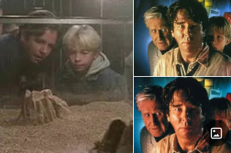
TEMPORADA 1 • EPISÓDIO 1
Sandkings
Os Reis da Areia
Resumo
O cientista Simon Kress recebe organismos encontrados em amostras provenientes de Marte.
Fascinado pelas criaturas, começa a criá-las em seu laboratório particular.
Os pequenos seres demonstram inteligência, organização social e capacidade de aprender — mas Kress descobre tarde demais que está criando algo que não consegue controlar.
Avaliação IMDb (referência da pesquisa)
7,1
inteligência extraterrestre, criação artificial, relação criador/criatura

Slide 11
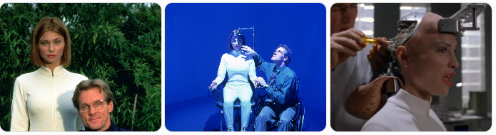
TEMPORADA 1 • EPISÓDIO 2
Valerie 23
Valerie 23
Resumo
Um homem paraplégico recebe Valerie, uma sofisticada androide projetada para ser sua companheira. O problema surge quando ele começa a desenvolver sentimentos pela fisioterapeuta que o atende. Valerie, programada para satisfazer as necessidades de seu proprietário, começa a interpretar o relacionamento como uma ameaça.
Avaliação IMDb (referência da pesquisa)
7,5
inteligência artificial, ciúme, posse e definição de humanidade

Slide 12
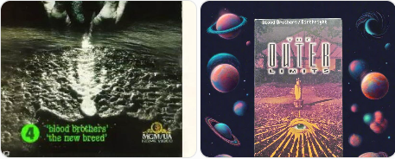
TEMPORADA 1 • EPISÓDIO 3
Blood Brothers
Irmãos de Sangue
Resumo
O pesquisador Spencer Deighton descobre uma fórmula capaz de prolongar indefinidamente a vida humana. Quando compartilha a descoberta com seu irmão Michael, percebe que a busca pela imortalidade pode ser muito mais perigosa do que a própria morte.
Avaliação IMDb (referência da pesquisa)
6,4
longevidade, ganância e ética científica

Slide 13
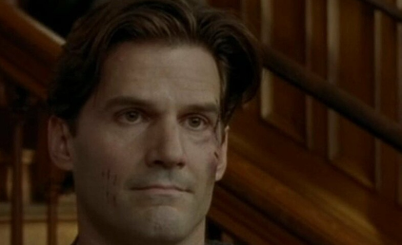
TEMPORADA 1 • EPISÓDIO 4
The Second Soul
A Segunda Alma
Resumo
Uma raça extraterrestre precisa de corpos humanos para sobreviver e chega a um acordo com a
humanidade: utilizar os cadáveres dos mortos. O médico Michael Alders começa a desconfiar dos
verdadeiros objetivos dos visitantes quando percebe que eles trouxeram gases misteriosos para a Terra.
Avaliação IMDb (referência da pesquisa)
6,9
primeiro contato, parasitismo e confiança no desconhecid

Slide 14
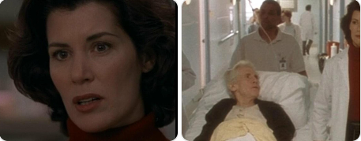
TEMPORADA 1 • EPISÓDIO 5
White Light Fever
Febre da Luz Branca
Resumo
O milionário Harlan Hawkes está envelhecendo e faria qualquer coisa para escapar da morte.
Uma experiência médica oferece uma possível solução, mas forças que parecem estar além da
ciência intervêm.
Avaliação IMDb (referência da pesquisa)
6,1
morte, imortalidade e limites da medicina.

Slide 15
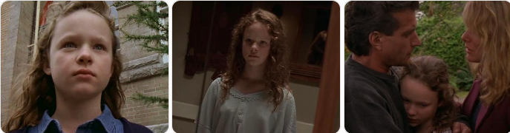
TEMPORADA 1 • EPISÓDIO 6
The Choice
A Escolha
Resumo
Uma menina apresenta poderes extraordinários e passa a ser rejeitada pelas outras crianças.
Uma babá com capacidades semelhantes procura ajudá-la, enquanto os pais precisam decidir se
devem proteger a filha ou tentar impedir que seus poderes se desenvolvam.
Avaliação IMDb (referência da pesquisa)
6,5
diferença, poder e aceitação

Slide 16
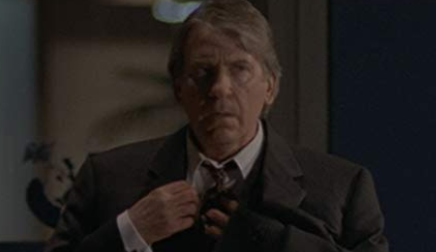
TEMPORADA 1 • EPISÓDIO 7
Virtual Future
Futuro Virtual
Resumo
Um pesquisador percebe que seu equipamento de realidade virtual permite que seus usuários vejam
acontecimentos futuros. Um empresário percebe o potencial político da tecnologia e pretende utilizá-la
para conquistar poder.
Avaliação IMDb (referência da pesquisa)
6,6
tecnologia, previsão do futuro e manipulação política.

Slide 17
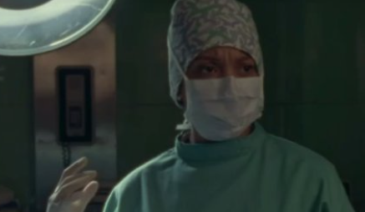
TEMPORADA 1 • EPISÓDIO 8
Living Hell
Inferno Vivo
Resumo
Depois de receber um implante cerebral, Ben Kohler começa a experimentar os crimes através da percepção
de um assassino. Ele precisa descobrir quem é o criminoso antes que a conexão entre os dois se torne fatal.
Avaliação IMDb (referência da pesquisa)
6,4
neurotecnologia, consciência e identidade.

Slide 18
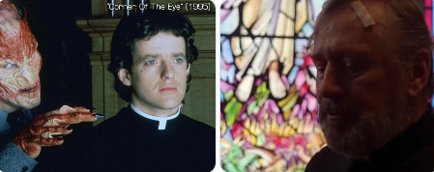
TEMPORADA 1 • EPISÓDIO 9
Corner of the Eye
Canto do Olho
Resumo
O padre Jonascu começa a enxergar criaturas demoníacas onde deveriam existir pessoas comuns.
Inicialmente acredita estar sofrendo alucinações, mas descobre que há algo muito mais estranho
acontecendo.
Avaliação IMDb (referência da pesquisa)
6,7
percepção, religião, aparência e invasão extraterrestre.

Slide 19
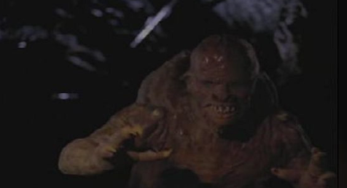
TEMPORADA 1 • EPISÓDIO 10
Under the Bed
Debaixo da Cama
Resumo
Uma criança desaparece e sua irmã afirma que ela foi levada pelo "monstro debaixo da cama".
O psicólogo policial Jon Holland inicialmente procura uma explicação racional, mas começa a
perceber que o caso é muito mais real do que parecia.
Avaliação IMDb (referência da pesquisa)
6,4
medo infantil, percepção e criaturas desconhecidas.

Slide 20
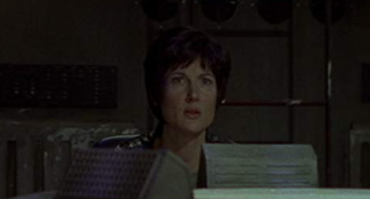
TEMPORADA 1 • EPISÓDIO 11
Dark Matters
Matérias Escuras
Resumo
Uma nave espacial desaparece em uma região misteriosa do espaço. A tripulação descobre que o local
está relacionado às mortes de outras equipes que passaram pela mesma região.
Avaliação IMDb (referência da pesquisa)
6,8
ficção científespaço, morte e dimensões desconhecidas.ica • identidade • limites humanos

Slide 21
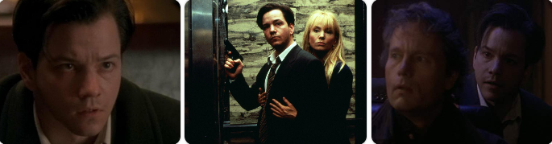
TEMPORADA 1 • EPISÓDIO 12
The Conversion
A Conversão
Resumo
Um homem que cometeu um erro fatal recebe a oportunidade de reparar suas ações.
Uma figura misteriosa tenta convencê-lo de que ainda existe possibilidade de redenção.
Avaliação IMDb (referência da pesquisa)
7,7
culpa, livre-arbítrio e redenção.

Slide 22
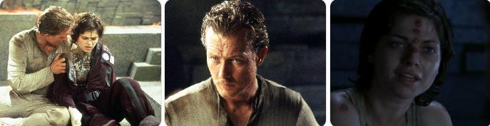
TEMPORADA 1 • EPISÓDIO 13
Quality of Mercy
A Qualidade da Misericórdia
Resumo
Um soldado humano é capturado por alienígenas. Em sua cela encontra outro prisioneiro e os dois
precisam superar diferenças para sobreviver.
Avaliação IMDb (referência da pesquisa)
8,1
guerra, humanidade e compaixão.

Slide 23
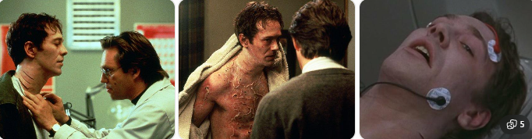
TEMPORADA 1 • EPISÓDIO 14
The new breed
A nova raça
Resumo
Um cientista desenvolve nanorrobôs capazes de tratar praticamente qualquer doença.
A descoberta parece ser um milagre médico, mas as máquinas começam a transformar o
corpo humano de maneiras inesperadas.
Avaliação IMDb (referência da pesquisa)
7,9
nanotecnologia, evolução e consequências imprevistas.

Slide 24
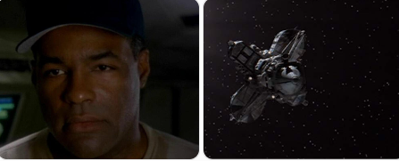
TEMPORADA 1 • EPISÓDIO 15
The Voyage Home
A Viagem de Regresso
Resumo
Três astronautas retornam de Marte. Problemas começam a surgir na nave e a tripulação
percebe que talvez algo tenha retornado com eles.
Avaliação IMDb (referência da pesquisa)
7,0
exploração espacial, contaminação e infiltração alienígena.

Slide 25
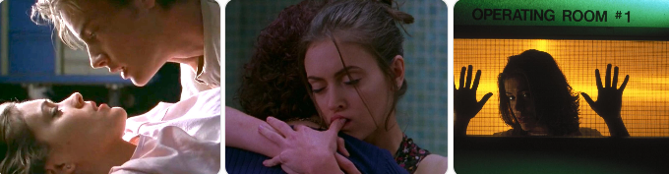
TEMPORADA 1 • EPISÓDIO 16
Caught in the Act
Apanhada em Flagrante
Resumo
Uma mulher tímida é possuída por um alienígena incorpóreo que se alimenta de energia sexual.
Uma série de assassinatos começa. O namorado dela, seu amigo cientista e um policial cético
tentam encontrar uma maneira de deter a alienígena sem matá-la no processo.
Avaliação IMDb (referência da pesquisa)
7,9
parasitismo e possessão.

Slide 26
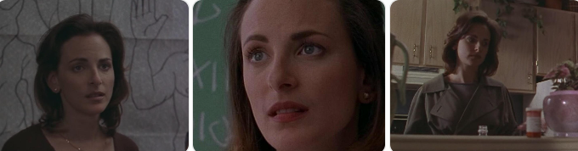
TEMPORADA 1 • EPISÓDIO 17
The Message
A Mensagem
Resumo
Implantes que deveriam ter permitido que a surda Jennifer Winter finalmente ouvisse fazem com que
ela receba uma mensagem binária que ninguém mais consegue ouvir. O marido dela acha que ela é louca.
Seu amigo que toma remédios, Robert, acha que é um sinal de socorro alienígena.
Avaliação IMDb (referência da pesquisa)
7,3
comunicação, tecnologia e contato alienígena

Slide 27
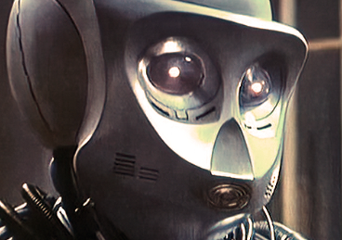
TEMPORADA 1 • EPISÓDIO 18
I, Robot
Eu, Robô
Resumo
O lendário advogado Thurman Cutler é contratado para defender Adam, um robô humanóide com muitas
qualidades humanas, incluindo fala, mente racional e empatia, que foi acusado de assassinar seu criador.
Cutler suspeita que há mais na história.
Avaliação IMDb (referência da pesquisa)
7,5
inteligência artificial, consciência e direito

Slide 28
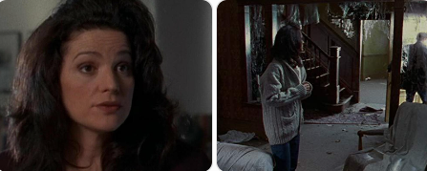
TEMPORADA 1 • EPISÓDIO 19
If These Walls Could Talk
Se Estas Paredes Falassem
Resumo
O físico e desmascarador profissional Leviticus Mitchell concorda em ajudar a vidente profissional
Lynda Tillman a investigar a mansão abandonada onde seu filho e sua namorada desapareceram
misteriosamente.
Avaliação IMDb (referência da pesquisa)
6,6
ciência versus paranormalidade.

Slide 29
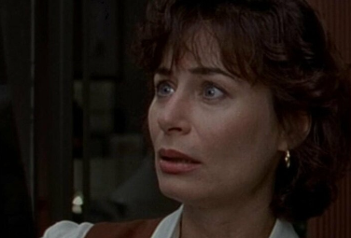
TEMPORADA 1 • EPISÓDIO 20
Birthright
Direito de Nascimento
Resumo
O crânio de um político se fratura contra o asfalto. No interior, algo antigo se agita.
Richard Adams acorda para a impossibilidade médica: quatro lóbulos onde deveriam estar dois, células
que rejeitam a química humana. O ar em si se torna suspeito. Queimaduras de oxigênio. Sua pele se
lembra de outra gravidade. Colegas se refugiam em corpos estranhos. A série enquadra a possessão
não como invasão, mas como volta ao lar; o horror vive em alívio, ao reconhecer a verdadeira face de
alguém após décadas vestindo outra. A atmosfera se espessa com pólen, umidade e injustiça.
Adams não resiste à transformação; ele a acelera.
Avaliação IMDb (referência da pesquisa)
7,2
ficção científica • identidade • limites humanos

Slide 30
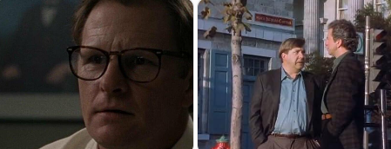
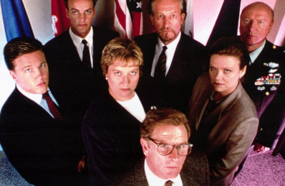
TEMPORADA 1 • EPISÓDIO 21
The Voice of Reason
A Voz da Razão
Resumo
Randall Strong tenta desesperadamente convencer um comitê cético de alto nível de que várias forças
alienígenas estão tentando dominar a raça humana. Em desespero, ele fica desequilibrado.
Avaliação IMDb (referência da pesquisa)
5,9
invasão • evidências • continuidade

Slide 31
1ª TEMPORADA
Aqui está a conexão: Sandkings → Corner of the Eye → The New Breed →
The Voyage Home → Caught in the Act → The Voice of Reason
A temporada reúne histórias independentes, mas cria recorrências temáticas em
torno de contato extraterrestre, ciência, tecnologia, identidade e os limites daquilo
que entendemos como humano.
O último episódio funciona quase como uma retrospectiva diegética: acontecimentos de episódios anteriores passam a ser apresentados como partes de uma possível ameaça alienígena mais ampla.
21 histórias/títulos distintos

Slide 32
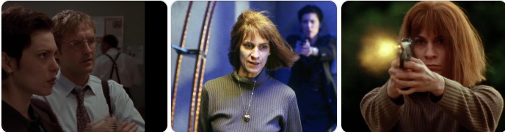
TEMPORADA 2 • EPISÓDIO 1
A Stitch in Time
Um Ponto no Tempo
Resumo
Pelo menos 17 homens foram executados nas últimas duas décadas sem um motivo claro,
com a mesma arma. O agente especial do FBI Jamie Pratt precisa descobrir como alguns desses
assassinatos foram cometidos quando a arma ainda não havia sido fabricada.
Avaliação IMDb (referência da pesquisa)
8,4
viagem temporal e paradoxos.

Slide 33
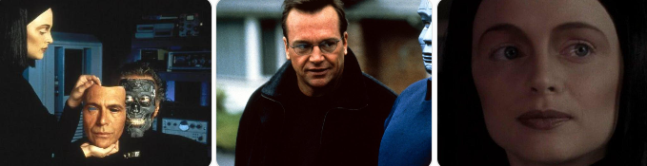
TEMPORADA 2 • EPISÓDIO 2
Resurrection
Ressurreição
Resumo
Em um futuro distópico pós-humano, uma sociedade de classes andróides governada por sentinelas
implacáveis se desenvolveu. Um cientista andróide rebelde e seu assistente clonam um humano para
liderar uma revolta e repovoar a Terra.
Avaliação IMDb (referência da pesquisa)
7,2
inteligência artificial, extinção humana e clonagem

Slide 34
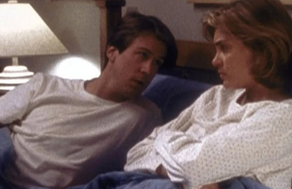
TEMPORADA 2 • EPISÓDIO 3
Unnatural Selection
Seleção Antinatural
Resumo
Howard e Joanne Sharp estão esperando um bebê e estão considerando a possibilidade de um
aprimoramento genético no mercado negro, que resultará em um bebê perfeito ou em 1 em 10.000
na criação de um monstro. Mas o que seus vizinhos guardam no porão?
Avaliação IMDb (referência da pesquisa)
6,9
eugenia, genética e seleção artificial.

Slide 35
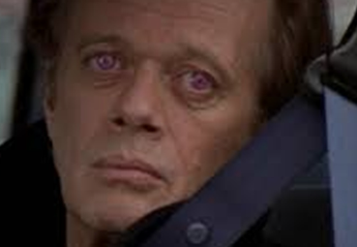
TEMPORADA 2 • EPISÓDIO 4
I Hear You Calling
Eu Ouço Você Chamando
Resumo
Um repórter ouve um homem estranho falando ao telefone sobre a “remoção” de um autor polêmico.
Apesar das objeções oficiais, ela se encontra em um jogo mortal com pessoas com olhos violetas e
cadáveres reduzidos a cinzas violetas.
Avaliação IMDb (referência da pesquisa)
6,8
conspiração e assassinato extraterrestre.

Slide 36
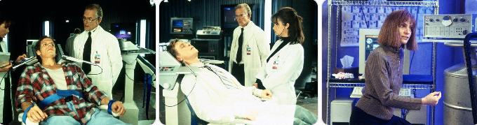
TEMPORADA 2 • EPISÓDIO 5
Mind Over Matter
A Mente Sobre a Matéria
Resumo
Um médico usa um dispositivo de IA de realidade virtual que lhe dá acesso direto à mente humana
para entrar na mente de uma colega com quem ele se importa profundamente e ajudá-la depois que
ela é atropelada por um carro e entra em coma. As coisas correm terrivelmente mal.
Avaliação IMDb (referência da pesquisa)
7,5
consciência, realidade virtual e identidade

Slide 37
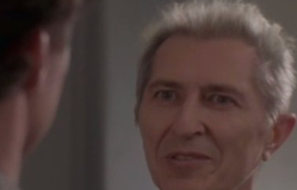
TEMPORADA 2 • EPISÓDIO 6
Beyond the Veil
Além do Véu
Resumo
Depois das lembranças de uma abdução alienígena, Eddie Wexler se encontra em um instituto onde a
equipe faz com que pacientes com memórias semelhantes revivam suas experiências.
Os pacientes são paranoicos ou o instituto está infiltrado por alienígenas?
Avaliação IMDb (referência da pesquisa)
6,5
memória, abdução e manipulação psicológica.

Slide 38
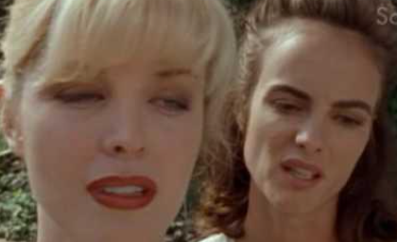
TEMPORADA 2 • EPISÓDIO 7
First Anniversary
Primeiro Aniversário
Resumo
Enquanto Norman Glass comemora seu primeiro aniversário de casamento, ele deve lutar contra a
estranha e crescente repulsa que sente quando toca, cheira, saboreia ou vê sua belíssima e
talentosa esposa Ady.
(Elas são aliens fêmeas e conseguem camuflar sua aparência por um ano apenas...)
Avaliação IMDb (referência da pesquisa)
7,7
ficção científica • identidade • limites humanos

Slide 39
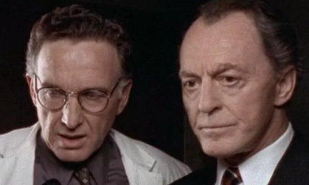
TEMPORADA 2 • EPISÓDIO 8
Straight and Narrow
Reto e Estreito
Resumo
Dois estudantes descobrem que uma academia com uma excelente reputação por domar a rebelião
juvenil está usando implantes cerebrais para criar assassinos políticos.
Avaliação IMDb (referência da pesquisa)
7,1
controle mental, educação e autoritarismo.

Slide 40
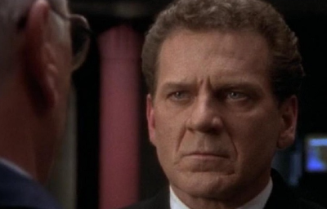
TEMPORADA 2 • EPISÓDIO 9
Trial by Fire
Prova de Fogo
Resumo
O recém-empossado presidente dos Estados Unidos deve lidar com a aproximação de uma frota
alienígena de naves espaciais e determinar se deve recebê-las ou destruí-las, com base em informações
limitadas.
Avaliação IMDb (referência da pesquisa)
7,9
primeiro contato • decisão • risco

Slide 41
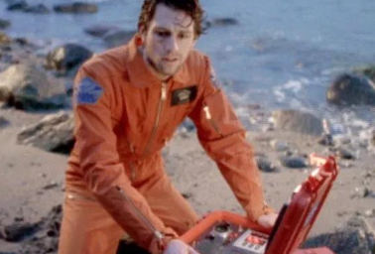
TEMPORADA 2 • EPISÓDIO 10
Worlds Apart
Mundos Distantes
Resumo
Um astronauta que ficou desaparecido por 20 anos entra em contato com a Terra vindo de um
planeta alienígena. No entanto, apenas alguns minutos se passaram para ele, e o buraco de minhoca
que o trouxe até lá está instável. Quais são os riscos de uma operação de resgate?
Avaliação IMDb (referência da pesquisa)
7,0
relatividade, tempo e exploração espacial.

Slide 42
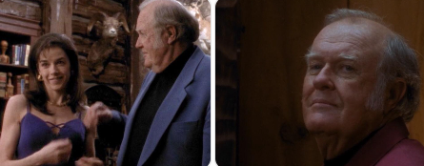
TEMPORADA 2 • EPISÓDIO 11
The Refuge
O Refúgio
Resumo
Um homem caminhando por uma tempestade de neve de repente se encontra em um refúgio.
Eles dizem a ele que o mundo inteiro está coberto de gelo. Assim que ele começa a se apaixonar
por alguém, a personalidade das pessoas muda repentinamente. O que está acontecendo?
Avaliação IMDb (referência da pesquisa)
7,8
realidade alternativa e sobrevivência.

Slide 43
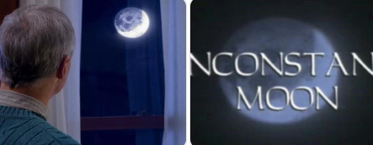
TEMPORADA 2 • EPISÓDIO 12
Inconstant Moon
Lua Inconstante
Resumo
A lua reflete uma explosão solar letal, sinalizando um apocalipse repentino e silencioso para metade
do planeta. Stanley Hurst, um professor de física que entende a matemática do fim, opta por
passar suas últimas horas buscando uma confissão em vez de um bunker.
Ele rastreia Leslie, dona de uma livraria que ele admirava à distância, e a convida para o estranho
brilho de uma noite que nunca verá outro amanhecer. Sua caminhada pela cidade se torna uma
tentativa desesperada de superar anos de hesitação antes da chegada do calor atmosférico.
Eles navegam por uma paisagem de pessoas inconscientes enquanto Stanley carrega o peso
esmagador de uma extinção certa e iminente.
Avaliação IMDb (referência da pesquisa)
7,8
apocalipse, tempo e escolhas humanas.

Slide 44
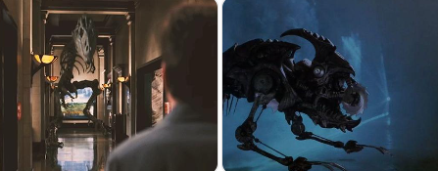
TEMPORADA 2 • EPISÓDIO 13
From Within
De Dentro
Resumo
Uma cidade é possuída após a descoberta de um esqueleto de dinossauro que esconde antigos parasitas
que afetam o cérebro e causam loucura. A única esperança é um garoto com problemas mentais
imunológicos que precisa aprender a destruí-los.
Avaliação IMDb (referência da pesquisa)
6,8
parasitismo, evolução e controle cerebral.

Slide 45
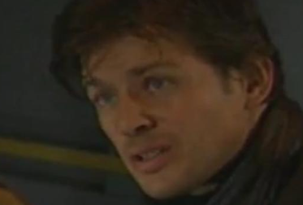
TEMPORADA 2 • EPISÓDIO 14
The Heist
O Roubo
Resumo
Enquanto espera um carregamento de mísseis, a milícia recebe uma carga lacrada e um mensageiro se
recusa a revelar qual é a carga mortal. Pouco depois, uma forma de vida alienígena inicia uma série de
ataques assustadores.
Avaliação IMDb (referência da pesquisa)
5,9
armas, alienígenas e paranoia.

Slide 46
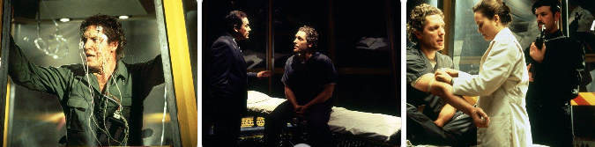
TEMPORADA 2 • EPISÓDIO 15
Afterlife
Vida Após a Morte
Resumo
Um condenado recebe DNA alienígena em um experimento militar e passa a ser perseguido após escapar.
Avaliação IMDb (referência da pesquisa)
8,1
evolução, identidade e militarização da biologia.

Slide 47
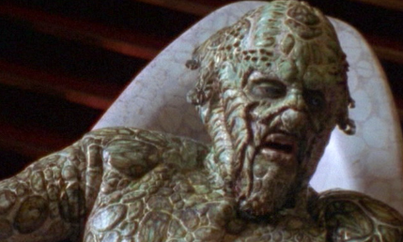
TEMPORADA 2 • EPISÓDIO 16
The Deprogrammers
Os Desprogramadores
Resumo
Governantes alienígenas escravizam a humanidade por meio de condicionamento emocional. Uma célula de
resistência rapta um servo humano leal e tenta restaurar suas memórias, humanidade e capacidade de
raiva antes de usá-lo contra seu mestre.
Avaliação IMDb (referência da pesquisa)
7,5
ficção científica • identidade • limites humanos

Slide 48
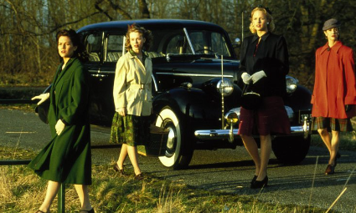
TEMPORADA 2 • EPISÓDIO 17
Paradise
Paraíso
Resumo
Uma mulher idosa que sofre de Alzheimer conduz um grupo de amigos idosos em direção a uma luz
misteriosa. Eles trocam suas horas finais por um breve retorno à juventude, desesperados para concluir
um pacto biológico cósmico de cinquenta anos.
Avaliação IMDb (referência da pesquisa)
6,6
juventude, envelhecimento e morte.

Slide 49
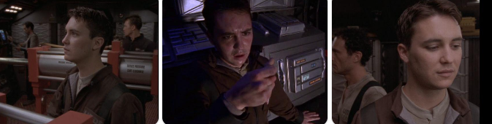
TEMPORADA 2 • EPISÓDIO 18
The Light Brigade
A Brigada da Luz
Resumo
Sobreviventes envenenados por radiação a bordo de um navio de guerra danificado avançam em direção a
um alvo alienígena, enquanto a paranoia, o colapso mecânico e a fantasia de glória de um cadete no
campo de batalha ameaçam a missão internamente.
Avaliação IMDb (referência da pesquisa)
7,9
guerra • sacrifício • continuidade

Slide 50
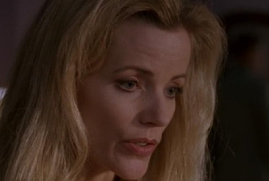
TEMPORADA 2 • EPISÓDIO 19
Falling Star
Estrela Cadente
Resumo
Um ícone pop suicida conhece uma fã do futuro que intervém para evitar sua morte.
A polícia temporal chega para fixar a linha do tempo, forçando a cantora a escolher entre
sua própria sobrevivência e o destino de uma civilização distante.
Avaliação IMDb (referência da pesquisa)
6,8
viagem no tempo e livre-arbítrio.

Slide 51
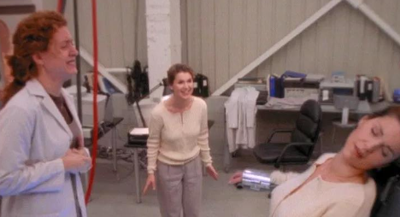
TEMPORADA 2 • EPISÓDIO 20
Out of Body
Fora do Corpo
Resumo
Uma pesquisadora que testa a tecnologia de separação de almas é sabotada por uma assistente com
motivação religiosa, desencadeando um experimento que retém sua consciência fora do corpo enquanto
marido tenta alcançá-la antes que a catástrofe se intensifique.
Avaliação IMDb (referência da pesquisa)
6,5
consciência, alma e tecnologia.

Slide 52
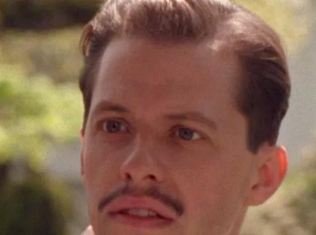
TEMPORADA 2 • EPISÓDIO 21
Vanishing Act
Ato de Desaparecimento
Resumo
Um homem desaparece em uma luz ofuscante na véspera de Ano Novo, voltando horas depois de sua
perspectiva para descobrir que vinte anos se passaram para sua família traumatizada, que envelheceu, se
casou novamente e seguiu em frente.
Avaliação IMDb (referência da pesquisa)
8,1
tempo, relatividade e consequências pessoais das viagens temporais.

Slide 53
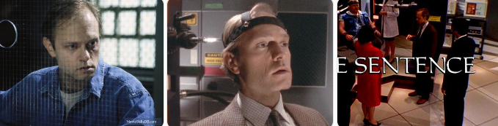
TEMPORADA 2 • EPISÓDIO 22
The Sentence
A Sentença
Resumo
Um cientista prisional cria uma simulação neural destinada a substituir o longo encarceramento e depois
fica preso dentro de sua própria invenção depois que uma cobaia quase morre durante uma demonstração
do governo.
Avaliação IMDb (referência da pesquisa)
7,9
realidade virtual • justiça • punição

Slide 54
Como a 1ª temporada se conecta
“The Voice of Reason” funciona como o principal ponto de amarração retrospectiva.
O protagonista tenta convencer uma comissão de que existe uma ameaça alienígena.
Para isso, apresenta acontecimentos anteriores como evidências. Assim, episódios que
pareciam isolados passam a ser lidos como possíveis manifestações de um m
de ameaças.
Exemplos retomados/evocados: Sandkings • The Second Soul • Quality of Mercy • The Voyage Home •
The New Breed • Caught in the Act • Birthright

Slide 55
Como a 2ª temporada se conecta
Aqui a continuidade é mais distribuída — não uma revelação única no último episódio.
A temporada retorna a personagens e conceitos de episódios anteriores.
O caso mais explícito é “The Light Brigade”, que retoma Major Skokes e a guerra apresentada em
“Quality of Mercy”. Outros episódios exploram tecnologias, guerras, experiências e ideias que
reaparecem em diferentes contextos.
Portanto, é mais preciso falar em continuidade temática e algumas conexões narrativas do que
afirmar que o final “explica” toda a temporada.
O que estamos nos tornando?

Slide 56
Episódios com maiores avaliações na pesquisa
1. Quality of Mercy — 8,1
1. A Stitch in Time — 8,4
2. The New Breed — 7,9
2. Afterlife — 8,1
3. The Conversion — 7,7
3. Vanishing Act — 8,1
4. Valerie 23 — 7,5
4. Trial by Fire — 7,9
5. I, Robot — 7,5
5. The Light Brigade — 7,9
6. The Message — 7,3
6. The Sentence — 7,9
Os valores do IMDb são dinâmicos; os números aqui são uma referência da pesquisa.

Slide 57
Síntese
1ª temporada
2ª temporada
O foco recai fortemente sobre
o contato extraterrestre, a invasão,
a transformação do corpo e os
limites da tecnologia.
A série amplia o espectro para tempo, consciência, genética, realidade virtual, controle e identidade.
A força do reboot está justamente na antologia: cada história pode funcionar isoladamente, mas conceitos recorrentes fazem o universo parecer maior do que cada episódio individual.

Slide 58
Fontes utilizadas para conferência
• IMDb — lista de episódios, sinopses e avaliações.
• TVMaze — guia de episódios e sinopses da série de 1995.
• TheTVDB — ordem de exibição e identificação das temporadas.
• TV Guide — ordem e descrições da 1ª temporada.
• Rotten Tomatoes — conferência da lista da 1ª temporada.
• EPGuides — guia de títulos e datas de exibição.
Observação: títulos em português podem variar conforme dublagem, catálogo ou edição. Quando não havia confirmação de um título oficial brasileiro, foi usada uma tradução descritiva.

